Slide 1
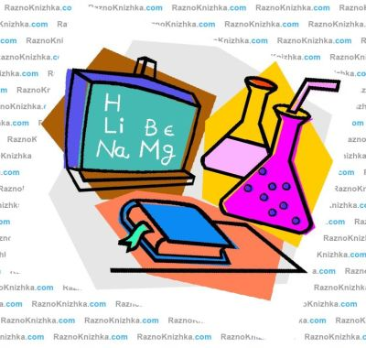
Химические элементы
Урок - праздник

Slide 2
«Химический змей»
Р – – – –
– Р – – –
– – Р – –
– – – Р – –
– – – – Р – –
– – – – – Р
– – – – Р – –
– – – Р – –
– – Р – – – – –
– Р – – – – –
Р – – – –

Slide 3
Ответы к «химическому змею»
радий
аргон
барий
натрий
водород
фосфор
самарий
иттрий
цирконий
франций
родий

Slide 4
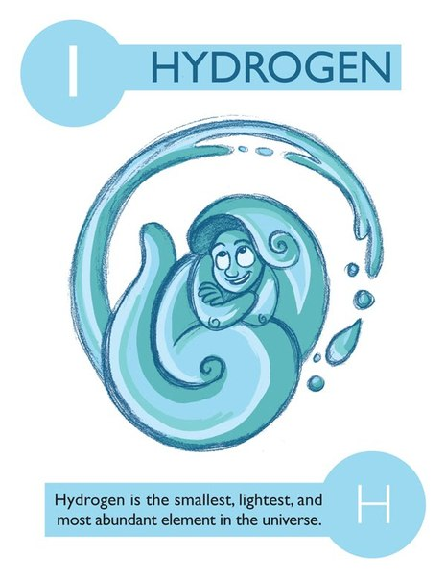
Головоломки
1. Как превратить город Ростовской области в химический элемент?

Slide 5
головоломки
2. Какой химический элемент начинается с «Н» и оканчивается тремя «Й»?

Slide 6
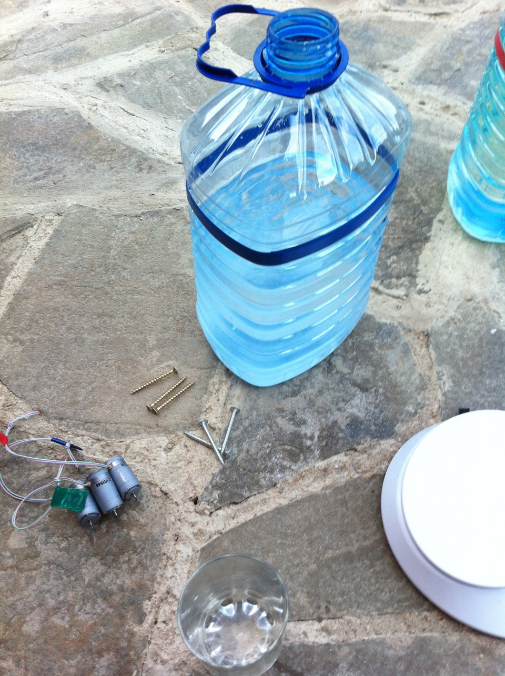
Головоломки
3. НКИКВЕАЛЬС
Выплесни напиток, останется химический элемент.

Slide 7
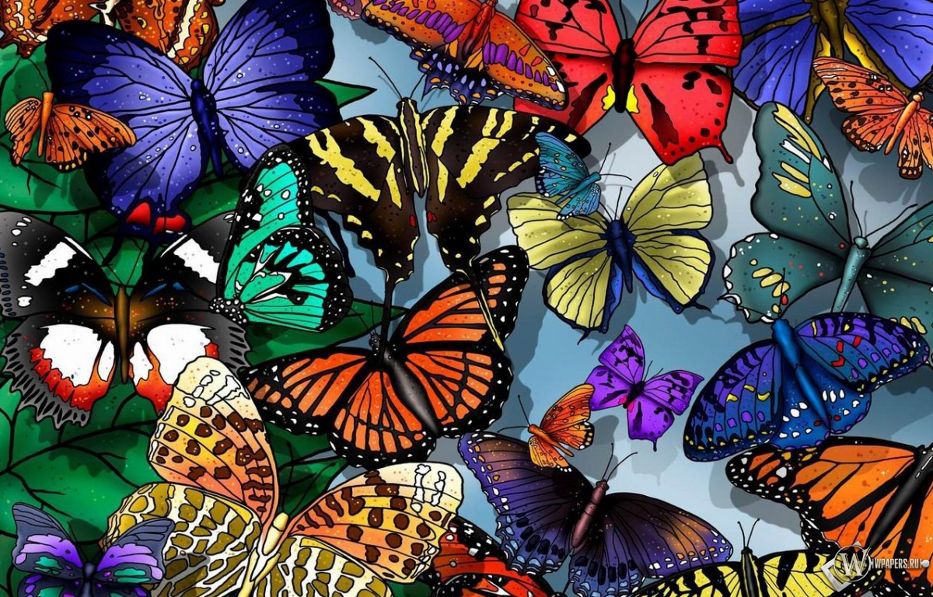
Головоломки
4. Название, какой бабочки связано с названием химического элемента?

Slide 8
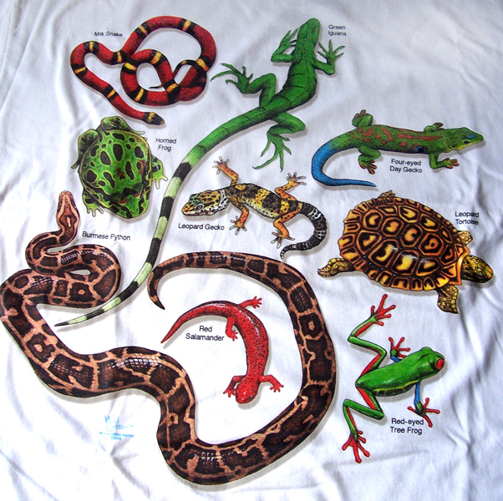
Головоломки
5. Убери первую букву в названии пресмыкающегося, чтобы получилось название химического элемента.

Slide 9
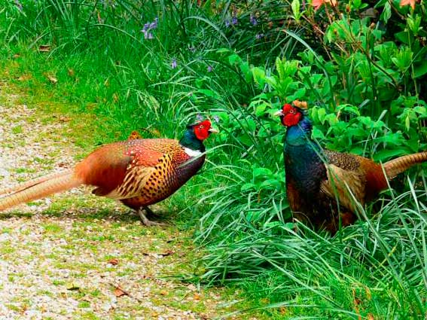
Головоломки
6. Какое название фазана связано с названием химического элемента?

Slide 10
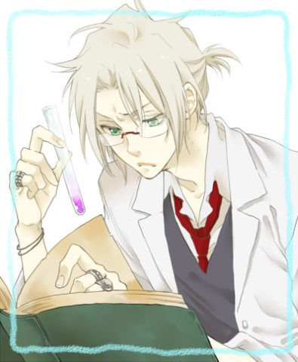
Головоломки
7. В слове ГОЛОВОЛОМКА найдите название химического элемента, не переставляя буквы.

Slide 11
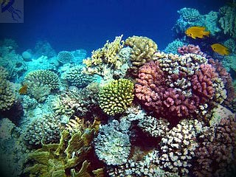
Головоломки
8. Поменяйте местоимение «Я» в названии одного из коралловых полипов на окончание «Й» и вы узнаете название химического элемента.

Slide 12
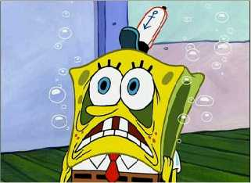
Головоломки
9. Химический элемент и город Мурманской области имеют одинаковое название. Какой?

Slide 13
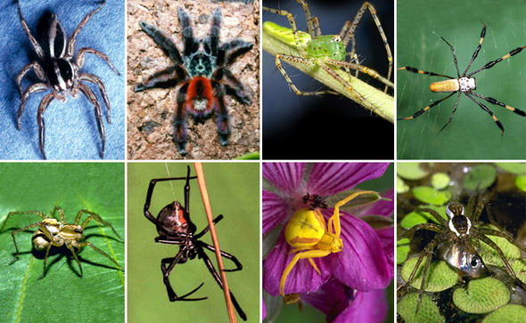
Головоломки
10. Название какого паука связано с названием химического элемента?

Slide 14
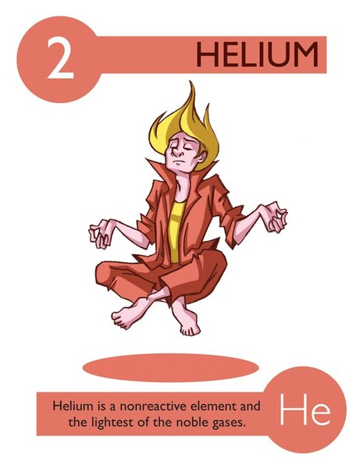
Тест напоминания
1. Как называется простое вещество, не разлагающееся при использовании обычных химических методов?

Slide 15
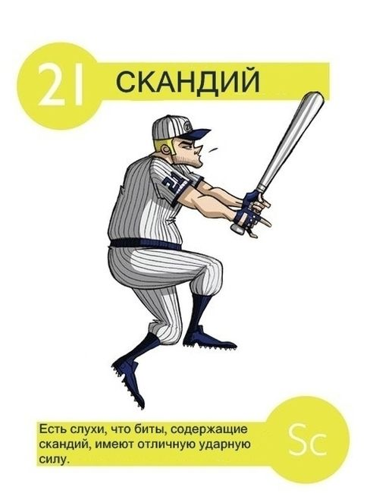
Тест напоминания
2. Как называется элемент, относящийся к явлениям и процессам, изучаемым химией?

Slide 16
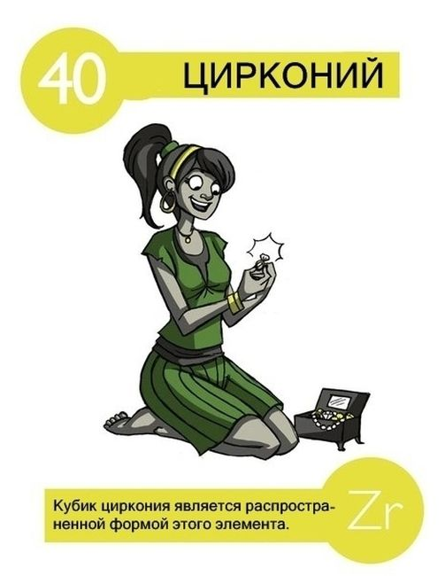
Тест напоминания
3. Как называется определённый вид атомов?

Slide 17
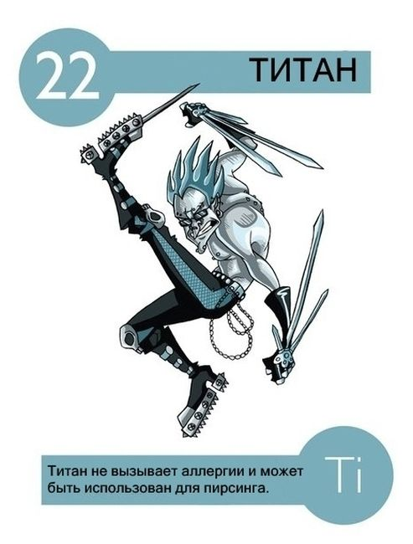
Тест напоминания
4. Как называются вещества, состоящие из атомов одного химического элемента?

Slide 18
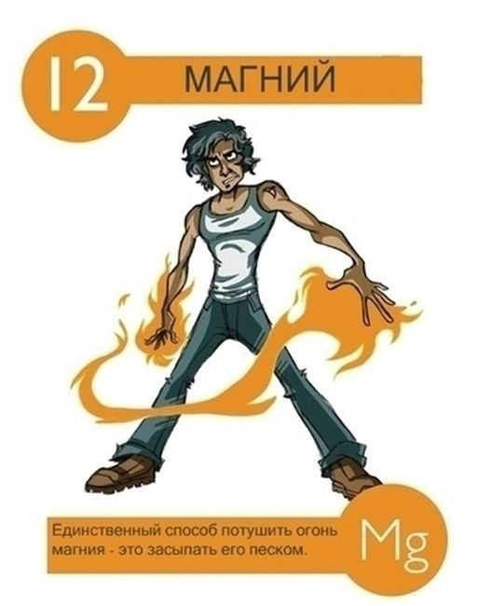
Тест напоминания
5. Как называется цифра, стоящая перед химической формулой?

Slide 19
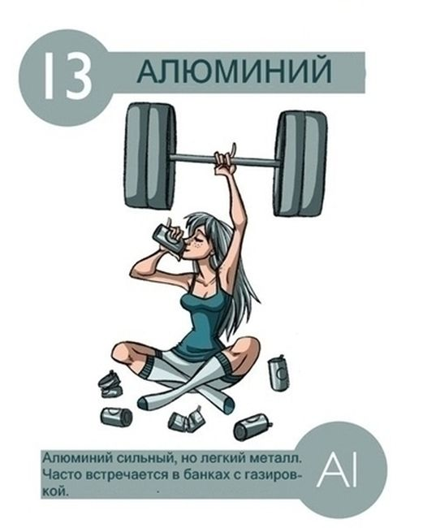
Тест напоминания
6. Как называется изображение элемента с помощью букв латинского алфавита?

Slide 20
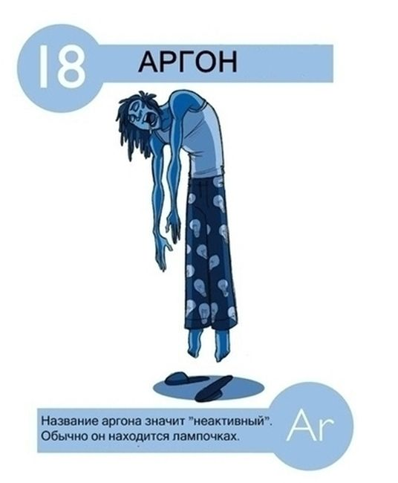
Тест напоминания
7. Как называются вещества, которые состоят из атомов разных химических элементов?

Slide 21
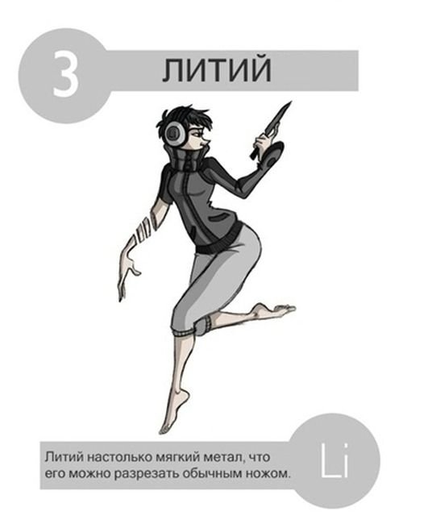
Тест напоминания
8. Как называется химический элемент, который добавляют к золоту, чтобы получить сплав, применяемый в ювелирном и зубопротезном деле?

Slide 22
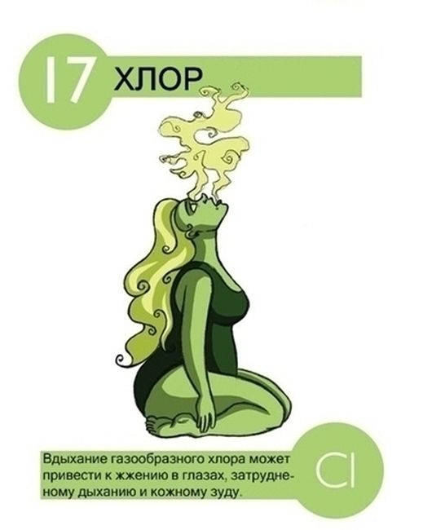
Ответы к тесту напоминания
1) элемент, 2) химический, 3) химический элемент, 4) простые, 5) коэффициент,
6) символ – химический знак, 7) сложные,
8) галлий

Slide 23
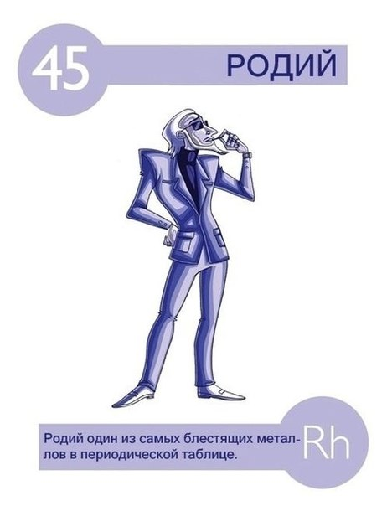
Выборочный тест
1. Какое из приведённых ниже веществ является простым веществом:
а) алмаз, б) вода, в) поваренная соль?

Slide 24
Выборочный тест
2. В каком из перечисленных ниже случаев кислород выступает как химический элемент:
а) поддерживает дыхание и горение,
б) является одним из компонентов воздуха, в) входит в состав воды и оксида углерода, г) взаимодействует со многими простыми и сложными веществами?

Slide 25
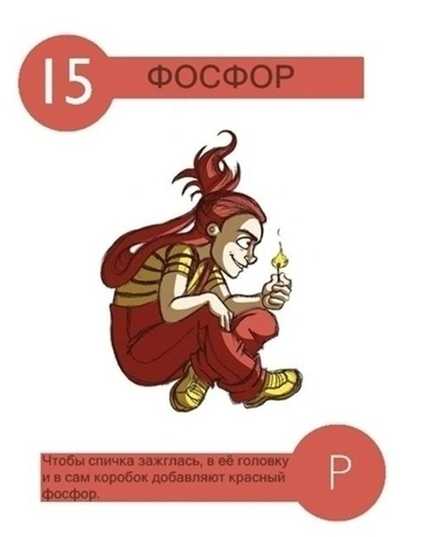
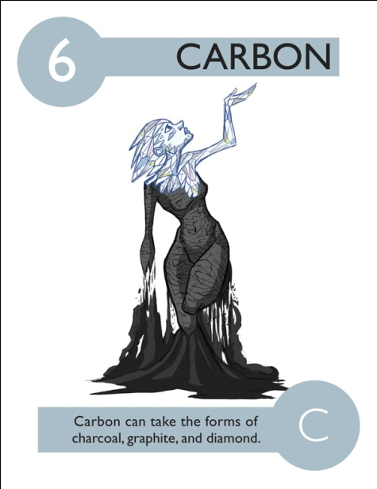
Выборочный тест
3. Сложные вещества состоят из разных:
а) химических элементов, б) простых веществ, в) сложных веществ.

Slide 26
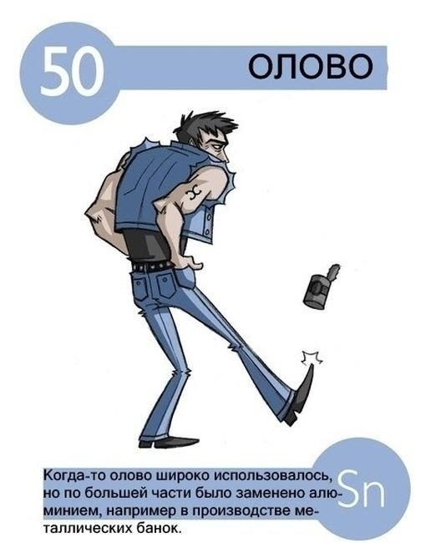
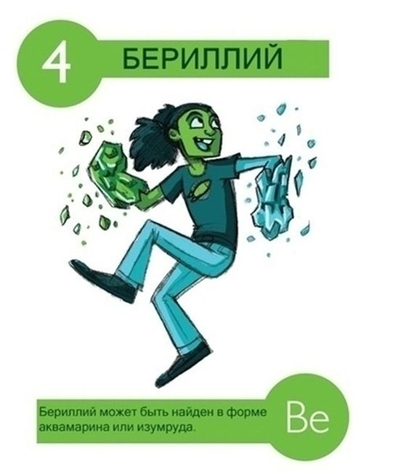
Ответы к выборочному тесту
Ответы: 1 – а, 2 – в, 3 – а

Slide 27
Кроссворд
О
 | О
 |  | О
 |  |  | О
 |  |  |  | О
 |  |  |  |  | О
 |  |  |  |  |  | О

Slide 28
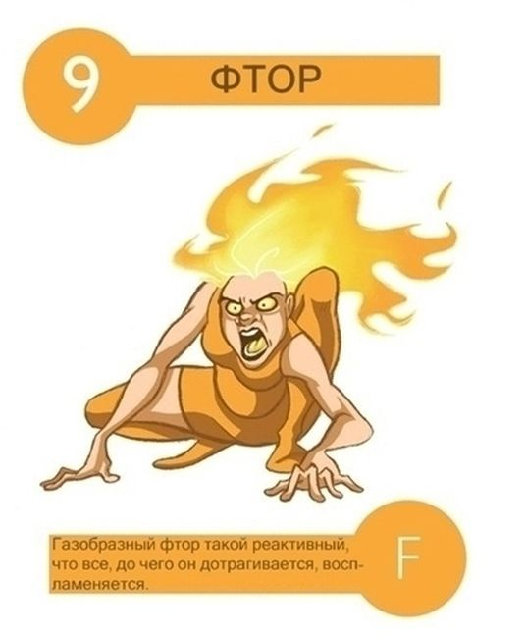
Ответы к кроссворду
1-олово,
2-йод,
3-бром,
4-водород,
5-кислород,
6-железо,
7-серебро.

Slide 29
Соревнование
I II
К – – – – Х – – –
И – – – – О – – – –
Н – – – – М – – – – –
К – – – – – – И – – – – –
У – – – – – – К – – – – –
Р – – – – О – – – –
С – – – – В – – – – – –

Slide 30
Письменная работа
2) Вместо точек вставить слово «элемент» или слова «простое вещество».
а) атомы… меди входят в состав медного купороса;
б) молекула… кислорода в 16 раз тяжелее … водорода;
в) при образовании сульфида магния соединяются атомы … магния и … серы;
г) вода разлагается на … кислород и водород.

Slide 31
Письменная работа
3) Даны формулы веществ: NO, Br₂, H, CO₂, Cl₂, N, F. Одной чертой подчеркнуть символы химических элементов, а двумя – формулы простых веществ.

Slide 32
Письменная работа
4) Даны формулы: C, Na, O₂, O, Cl, Ca, P₄. Какие из них представляют собой:
а) химический элемент,
б) простое вещество,
в) химический элемент и просто вещество?

Slide 33
Ответы к письменной работе
1.а) элемента, б) простого вещества, в) элемента, элемента, г) простые вещества.
2. NO, Br₂, H, CO₂, Cl₂, N, F
= – = – –
3. а) O, Cl б) O₂, P₄ в) C, Na

Slide 34
Рефлексия
На ½ листочка, лежащего на вашем столе, изобразите солнце с лучами. Число лучей покажет насколько вы довольны уроком.

